Slide 1
Centrum usług biznesowych w byłych zakładach przetwórstwa mięsnego położona na terenie stargardzkiego parku przemysłowego
19.10.2022

Slide 2
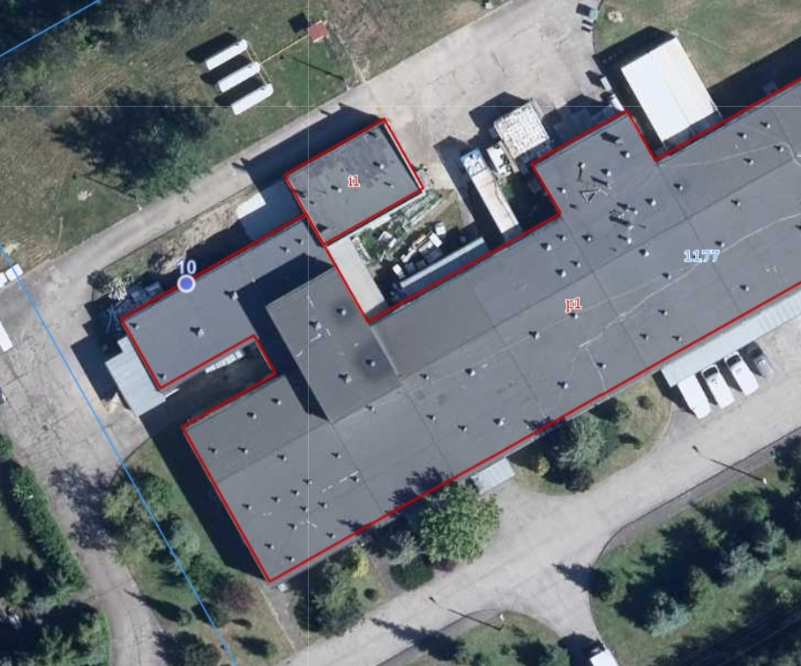
PowierzchniA hali wynosi: 2 403,74 m2. powierzchnia TERENU wynosi: 2,3974 ha
stan obecny

Slide 3
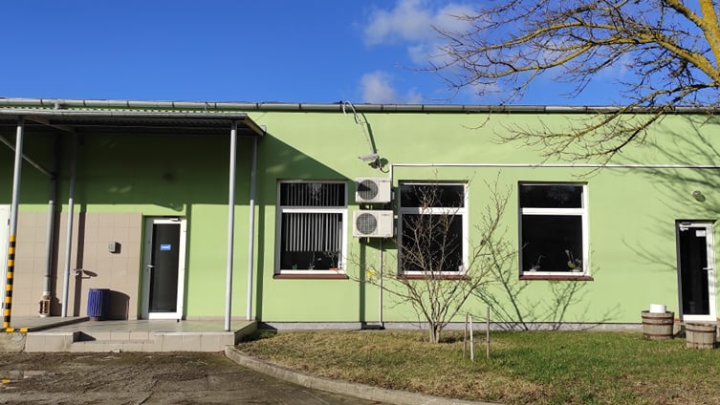
Nazwa
Hala produkcyjno-magazynowa
Adres
Stargardzki Park Przemysłowy
Media:
Woda, kanalizacja, energia elektryczna
Specyfika obiektu:
Obiekt wybudowany w 2005 roku, podzielony jest na przestrzeń biurową, socjalną oraz produkcyjno- magazynową.
Wydzielonych jest wiele pomieszczeń o różnej powierzchni ( pomieszczenia produkcyjne: 162m2, 137 m2, 95m2, 38m2, 58m2, 95m2, 170m2, 102m2, 28m2, 49m2, 58m2)
Obiekt posiada wiele wejść. Wysokość obiektu 6 metrów.

Slide 5
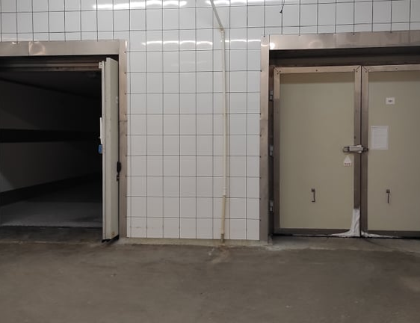
Wnętrza poszczególnych pomieszczeń

Slide 6
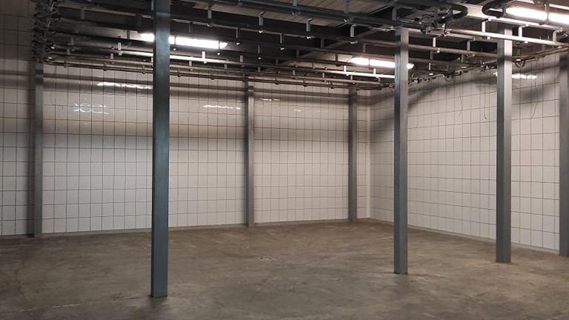

Slide 7
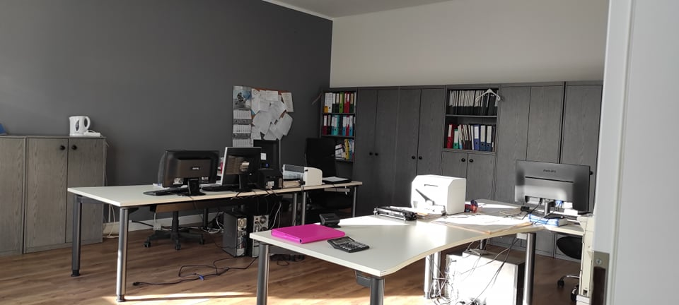

Slide 8
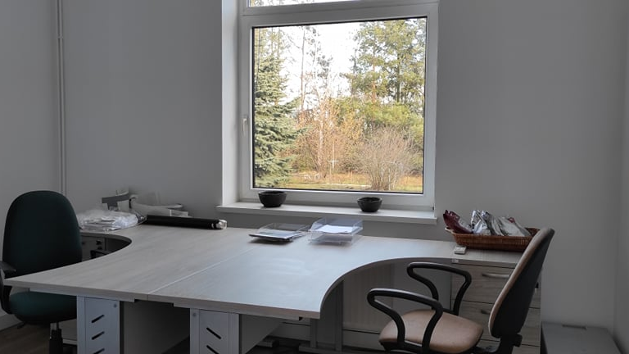

Slide 10
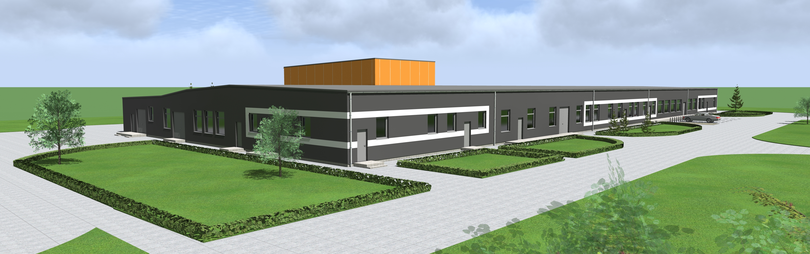
HALA EFEKT PO ADAPTACJI

Slide 11
PODZIAŁ HALI NA ODDZIELNE PRZESTRZENIE
1: 108,42m2
2: 189,14 m2
5: 239,74 m2
3: 182,89 m2
7: 236,67 m2
8: 900 m2
4:187,64 m2
6: 279,55 m2

Slide 12
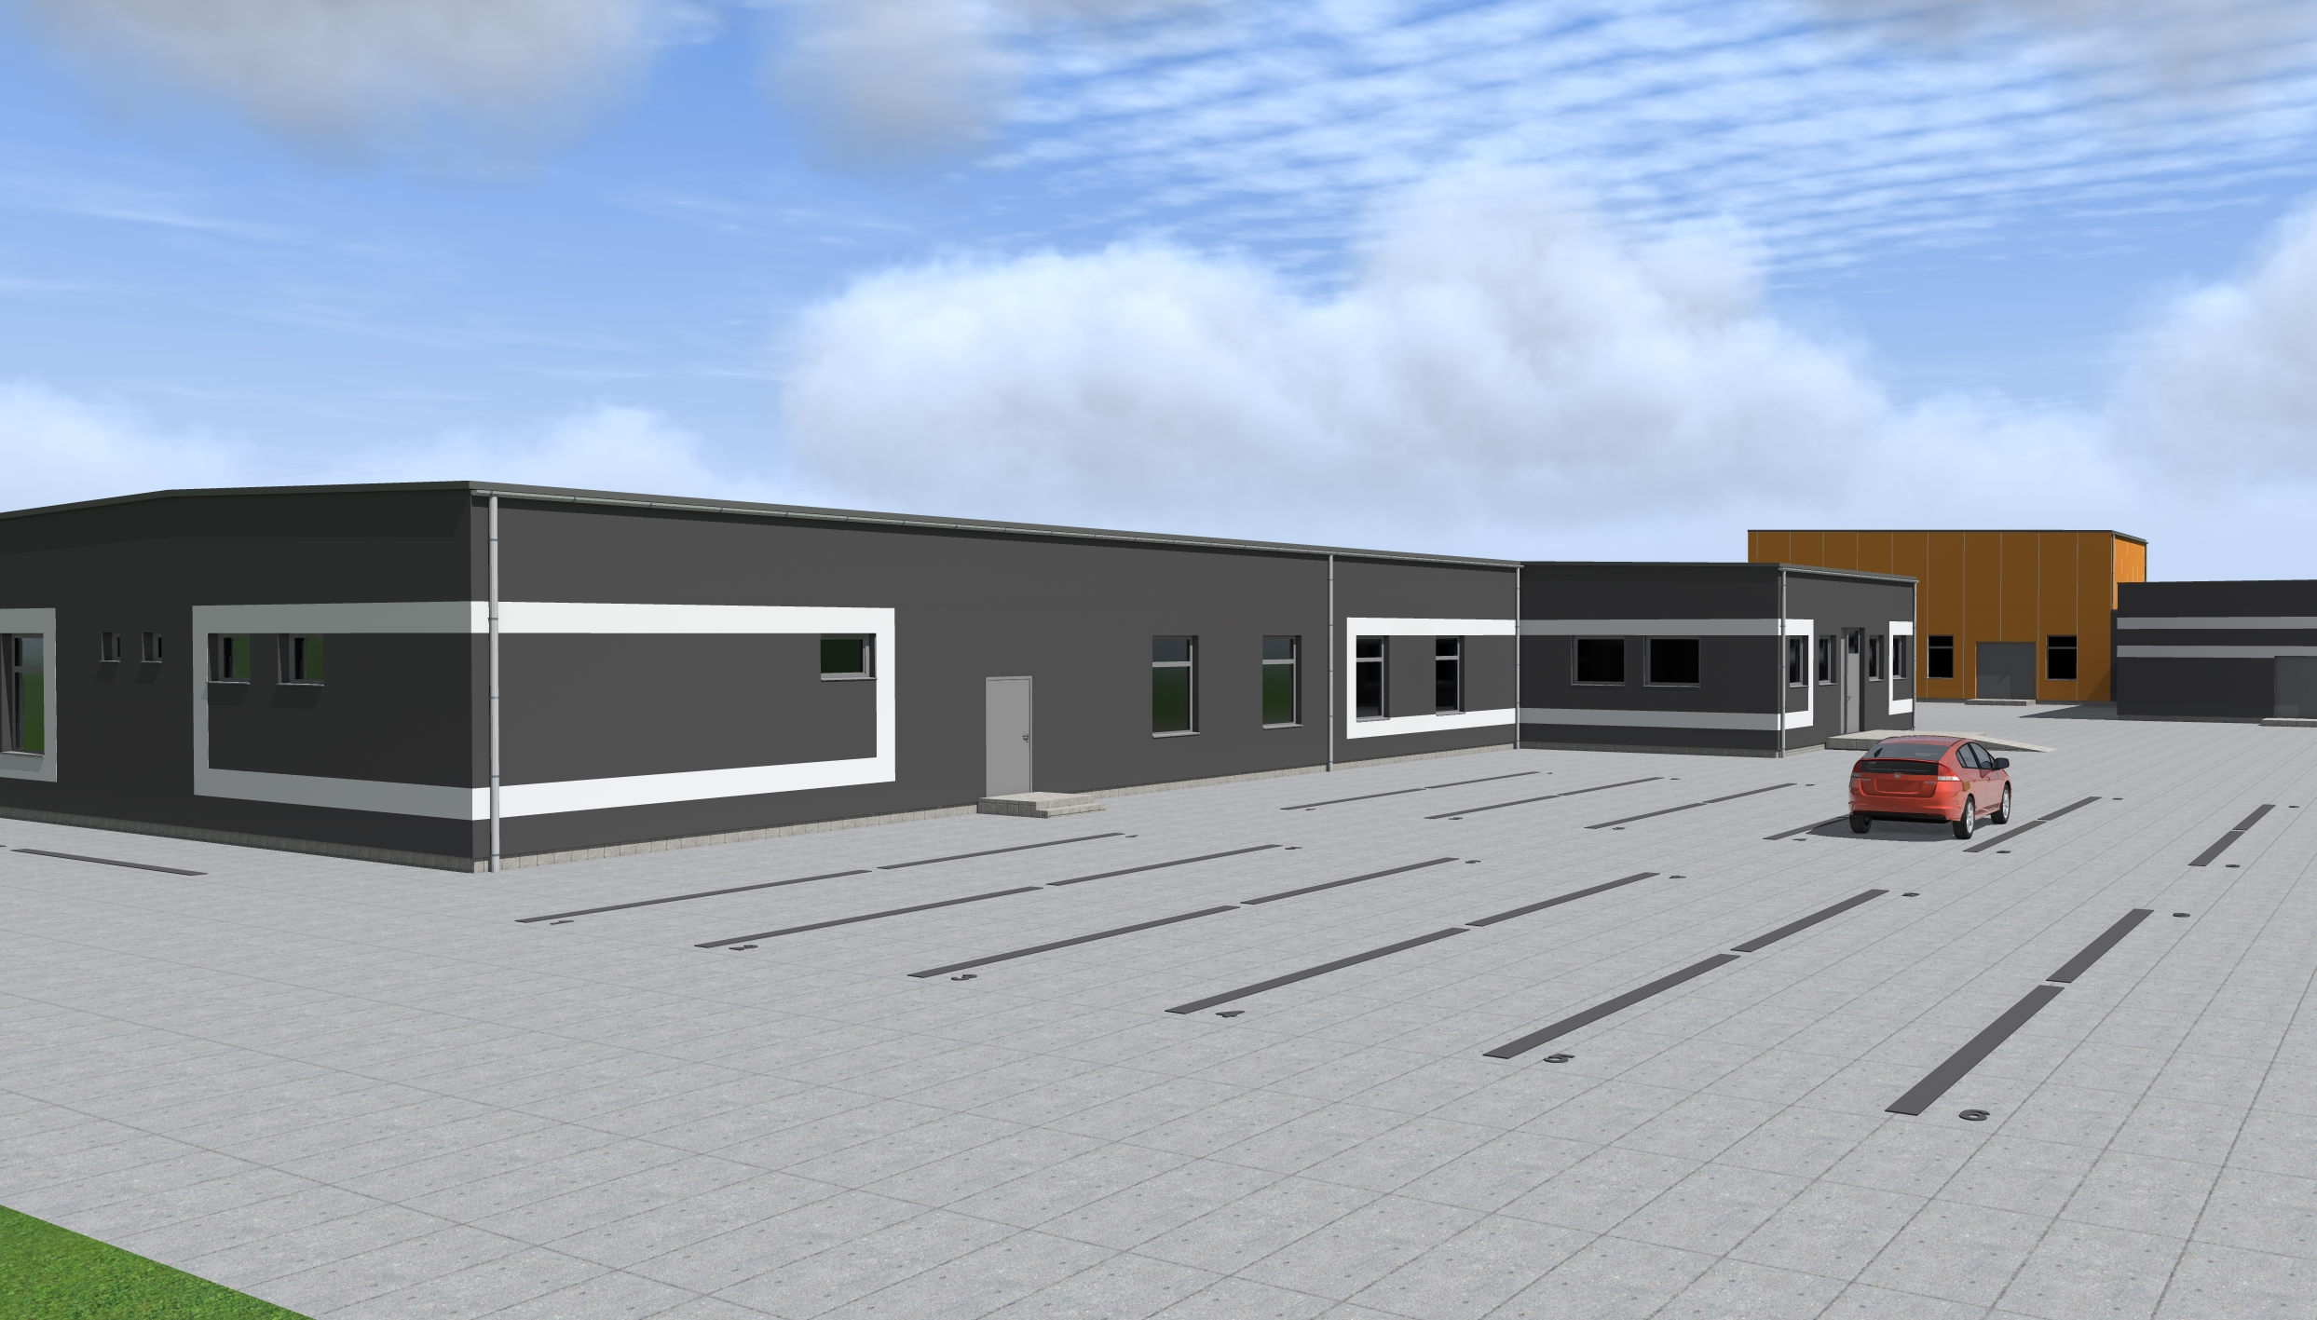
Koncepcja zakłada podział hali na 8 oddzielnych przestrzeni produkcyjno- usługowych wraz z zapleczem sanitarno- biurowym
Hala o powierzchni 108,42 m2
Hala o powierzchni 189,14 m2
Hala o powierzchni 182,89 m2
Hala o powierzchni 187,64 m2
Hala o powierzchni 239,74 m2
Hala o powierzchni 279,55 m2
Hala o powierzchni 236,67 m2
Hala o powierzchni 900 m2

Slide 13
Budowa i wyposażenie inkubatora przedsiębiorczości

Slide 14
Program inkubacji nowych firm

Slide 15
Preferencyjne finansowanie / inwestycje VC

Slide 16
Dziękuję za uwagę
Dyrektor Biura Funduszy Europejskich i Rozwoju Gospodarczego - Arkadiusz Kocikowski
Członek Zarządu Stargardzkiej Agencji Rozwoju Lokalnego - Wojciech Stasiak
Stargardzka Agencja Rozwoju Lokalnego Sp. z o.o.

